Slide 1
Asuntos prioritarios relacionados al Proceso de Formalización Minera Integral de la pequeña minería y minería artesanal
Dirección General de Formalización Minera
MINEM

Slide 2
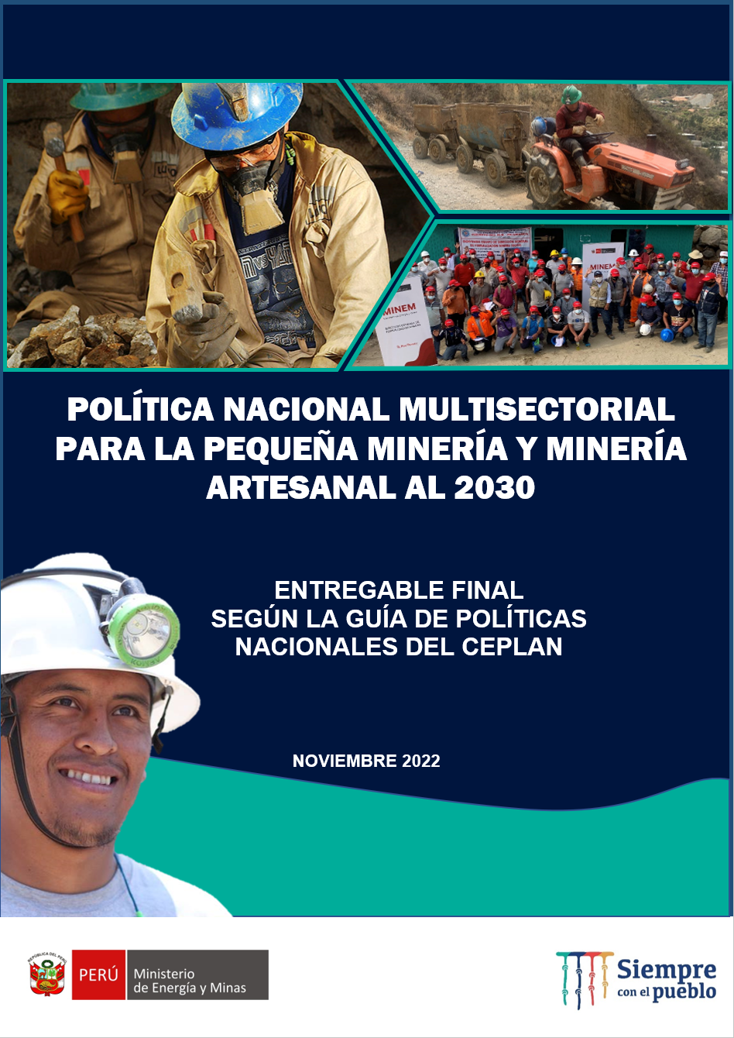
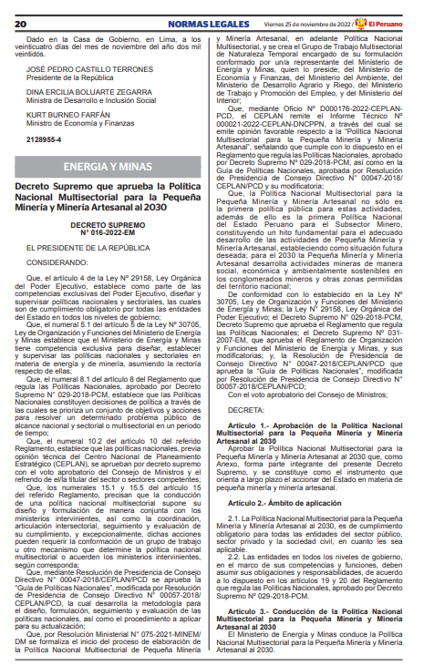
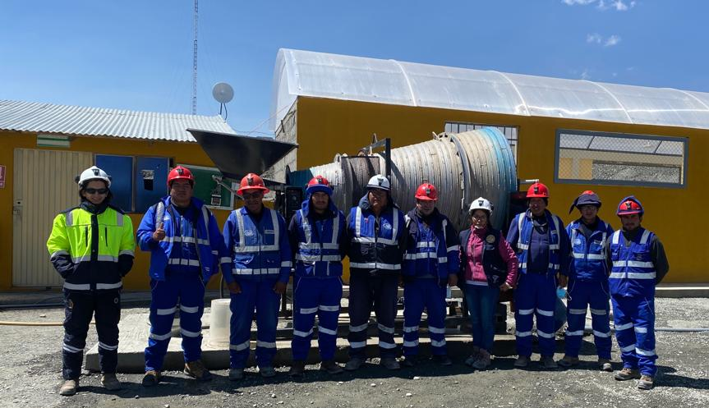
Asuntos prioritarios relacionados al Proceso de Formalización Minera Integral de la pequeña minería y minería artesanal
1
Aprobación de la Primera Política Minera del Sub-Sector minero (D.S. 016-2022-EM):
“Política Nacional Multisectorial para la Pequeña Minería y Minería Artesanal al 2030”
La Política Nacional PMMA tiene una proyección al año 2030, pretende fortalecer, promocionar y lograr una “Pequeña Minería y Minería Artesanal responsable y sostenible con el Estado, sociedad y medio ambiente”.
Establece 04 objetivos prioritarios, 17 Lineamientos y 19 servicios orientados a reducir la insostenibilidad ambiental, social y económica en las actividades de pequeña minería y minería artesanal.
2
Estado del Proceso de Formalización Minera Integral
A enero 2023, a nivel nacional, se cuenta con 87,621 inscripciones en el REINFO, entre personas naturales y jurídicas (asociaciones, cooperativas mineras, comunidades, empresas, etc.) de las cuales 25,073 inscripciones (28.6% del total nacional) se encuentran en estado VIGENTE y 62,548 inscripciones (71.4% del total nacional) se encuentran en estado SUSPENDIDO.
3
Mineros formalizados
A la fecha, se tiene un acumulado de 11,101 mineros formalizados a nivel nacional.
Programa de sostenibilidad para mineros formalizados
El Programa busca consolidar la formalización minera a través del soporte y asistencia técnica continua a los pequeños mineros y mineros artesanales formalizados.
A la fecha se ha logrado capacitar más de 2,100 mineros formalizados en diferentes regiones del país. Al 2023, esperamos incluir en el programa a otro grupo de 2000 beneficiados.
Se completó la Primera Pasantía Minera en Tecnologías Limpias para el beneficio del oro, con más de 150 mineros formales beneficiados. Al 2023, esperamos realizar 4 Pasantías en tecnologías limpias en Puno y Madre de Dios y, contar con una participación aproximada de 400 mineros beneficiados.
4
5
Transferencias de recursos a Gobiernos Regionales
En el 2022, se logró efectuar transferencias financieras para 24 Gobiernos Regionales por el monto de S/. 5´910,000 (Cinco millones novecientos diez mil soles) sobre la base un Plan de Trabajo
El ultimo trimestre, el MINEM ha logrado que por primera vez se incrementen los recursos a transferirse a los Gobiernos Regionales hasta por la suma de S/.14 052,000.00 en la Ley de Presupuesto Público para el año 2023.

Slide 3
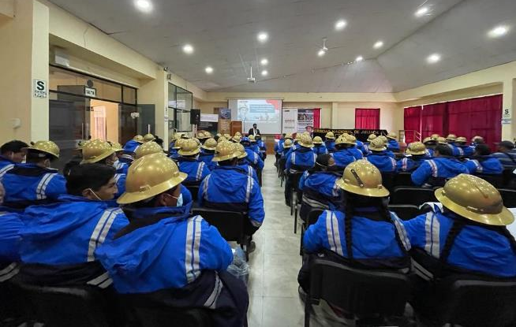
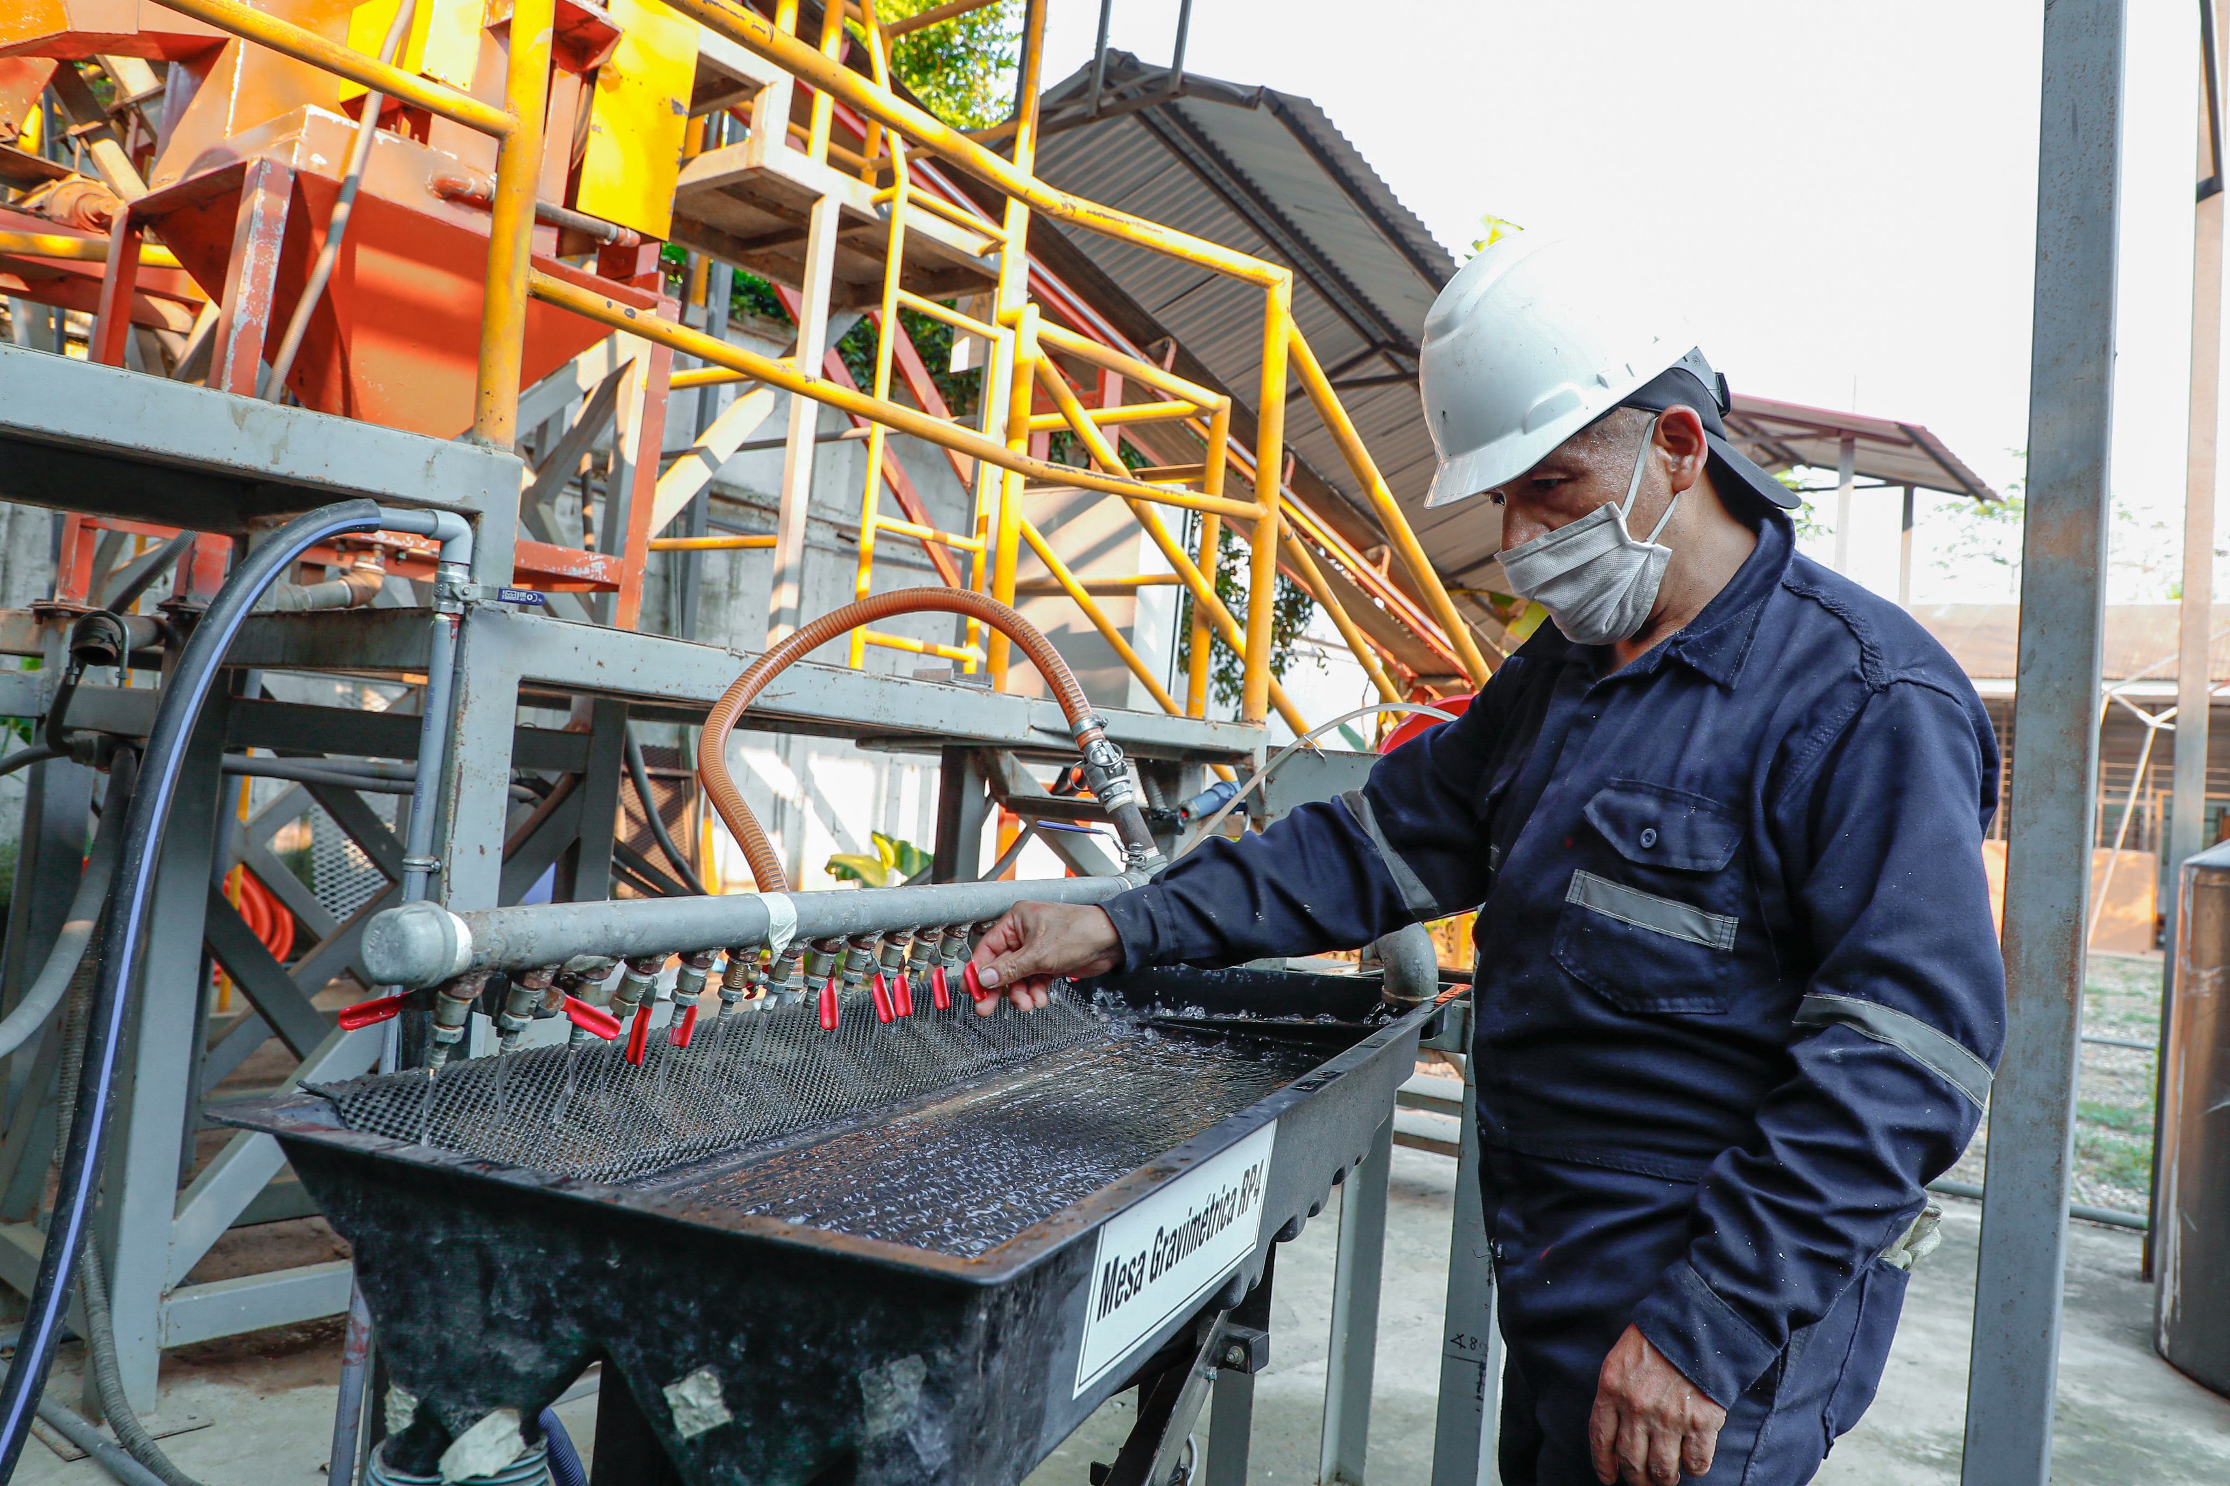
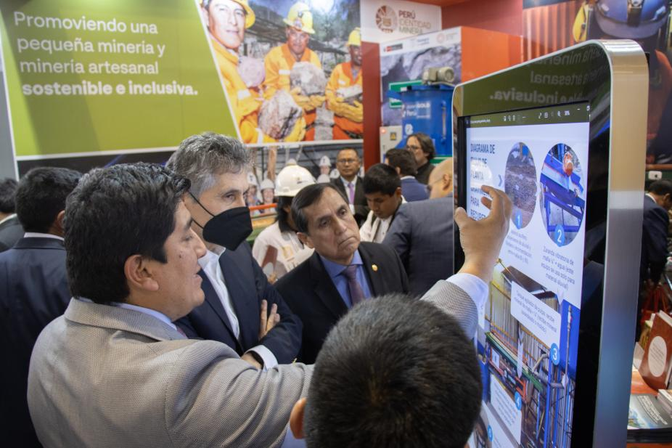
6
Proyecto de Ley de Pequeña Minería y Minería Artesanal
Mediante Resolución de Secretaria de Gestión Social y Diálogo N° 017-2022-PCM/SGDS se creó la “Mesa Técnica que contribuya a las mejoras normativas en materia de minería artesanal y pequeña minería, en el ámbito nacional”, el cual, está esta integrado por PCM (quien la preside), MINEM, MIDAGRI, MINCUL, MININTER, MEF y Gremios Mineros.
El proyecto se viene construyendo sobre la base de la Política Nacional, y de los aportes de las diferentes entidades públicas y privadas, especialistas, gremios y la sociedad civil.
Fortalecimiento de Capacidades y Asistencia a Mineros en vías de Formalización y funcionarios y/o servidores Públicos de las DREM/GREM
Desde el 2020 al 2022, se logrado brindar asistencia técnica a más de 2,000 mineros en vías de formalización en cuanto a la elaboración de instrumentos ambientales, expedientes técnicos y otros requisitos técnico - legales.
En el año 2023 se espera capacitar y asistir técnicamente a 1,000 mineros en vías de formalización.
En el año 2022 se ha logrado capacitar a 800 funcionarios y servidores públicos de las 25 DREM/GREM en diferentes temas relacionados al Proceso de Formalización Minera Integral.
En el año 2023 se espera realizar 24 talleres presenciales de capacitación y 64 capacitaciones a los Gobiernos Regionales, con ello, se espera capacitar a más de 200 funcionarios y servidores públicos de las DREM/GREM.
7
8
Se ha logrado incrementar el número de mineros en vías de formalización con instrumentos de gestión ambiental presentados ante las Gobiernos Regionales
Se logró incrementar la cantidad de mineros en vías de formalización con instrumento de gestión ambiental presentado, pasando de 7,616 (en el 2020) a más de 25,000 (a enero 2023), lo que se traduce es un avance importante del proceso de formalización a nivel nacional por el compromiso que se asume para la adopción de buenas prácticas.
Promoción y difusión de experiencias exitosas de Pequeña Minería y Minería Artesanal en la 35va Convención Minera PERUMIN
Por primera vez, el MINEM gestionó la participación 8 delegaciones de mineros formales del estrato de la Pequeña Minería y Minería Artesanal en la 35va edición de la Convención Minera - PERUMIN 2022, realizado del 26 al 30 de setiembre del 2022, en la ciudad de Arequipa, permitiendo difundir las experiencias exitosas de las Regiones de Puno, Arequipa, Apurímac, La Libertad y Madre de Dios.
9

Slide 4
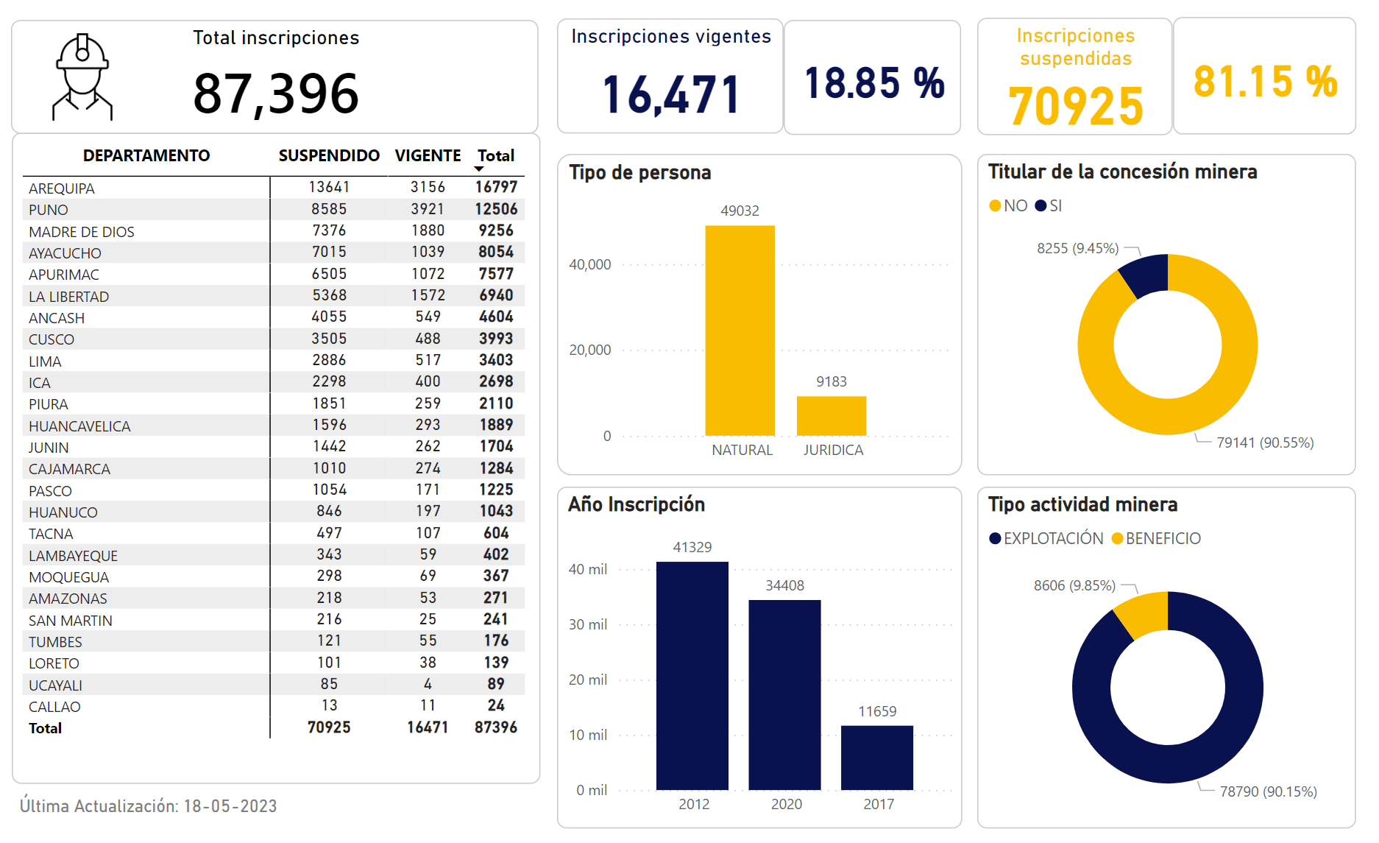
ESTADO DE LAS INSCRIPCIONES EN EL REINFO
5

Slide 5
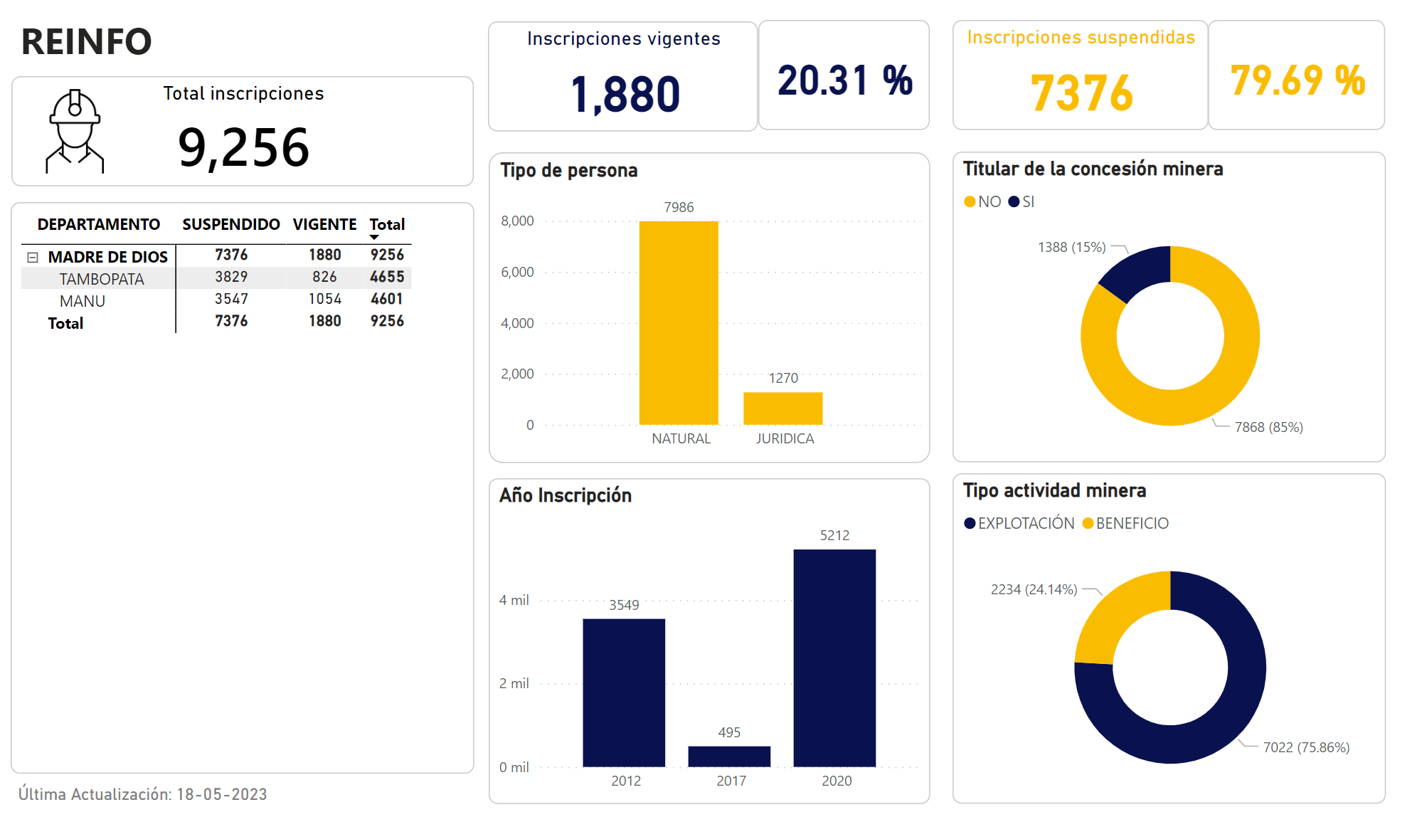
REINFO EN LA REGIÓN DE MADRE DE DIOS
5

Slide 6
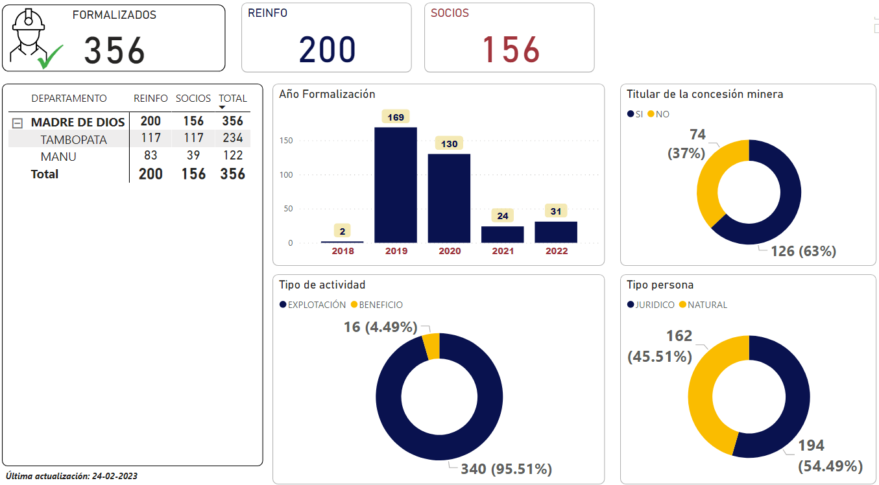
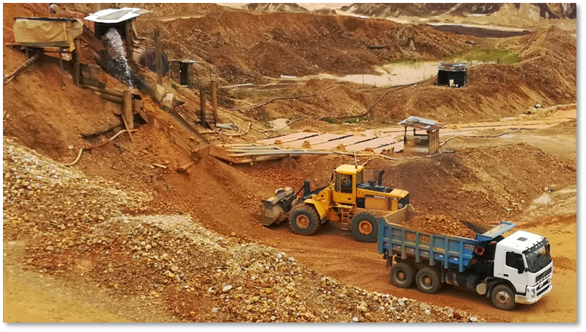
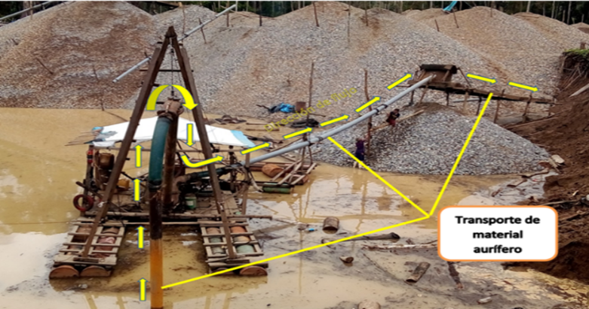
FORMALIZADOS REGIÓN DE MADRE DE DIOS
Fuente: REINFO a Febrero 2023- DGFM

Slide 7
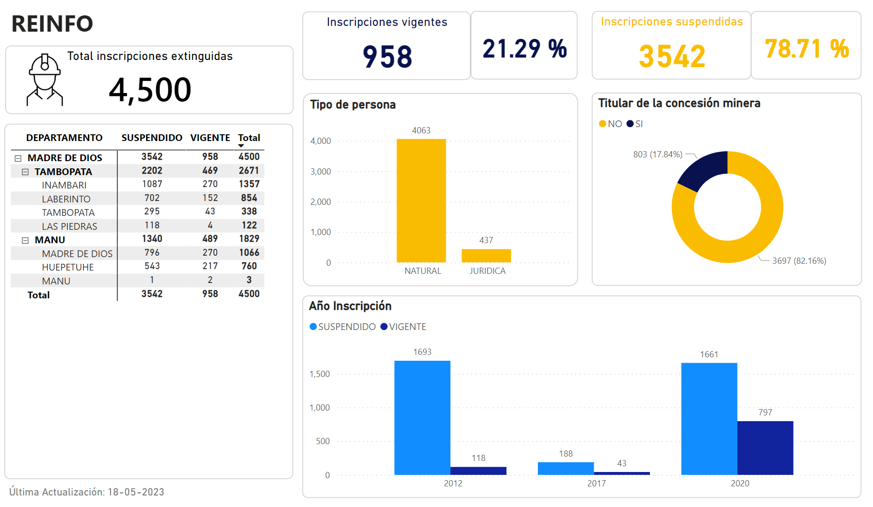
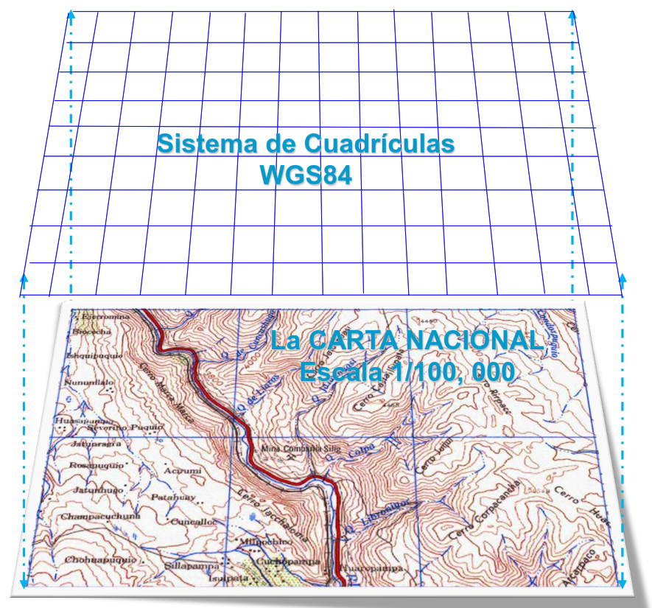
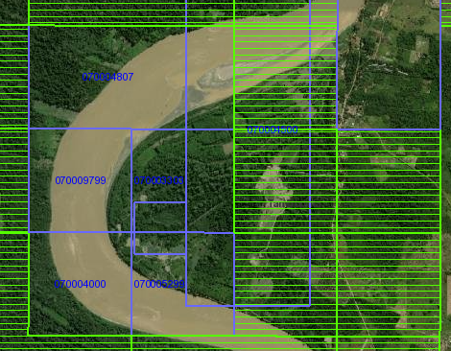
SOBRE CONCESIONES EXTINGUIDAS
5

